Slide 1
LKg alkotóhét 2021

Slide 2
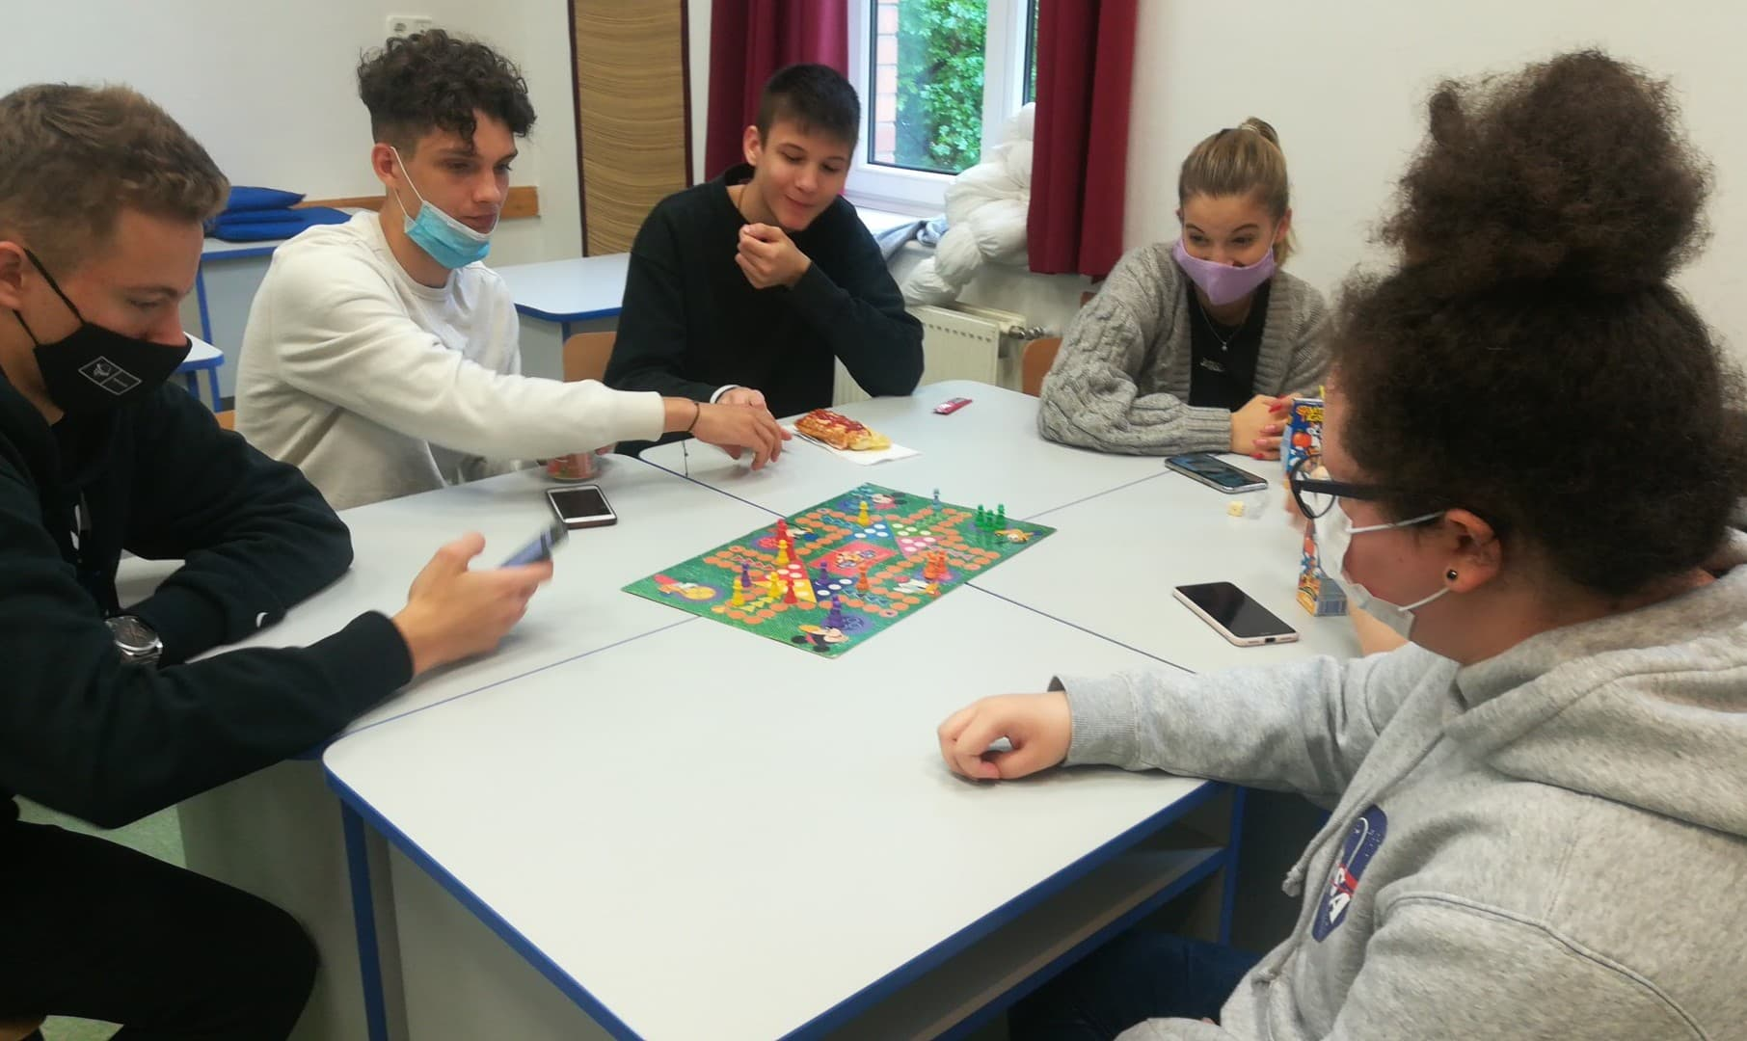
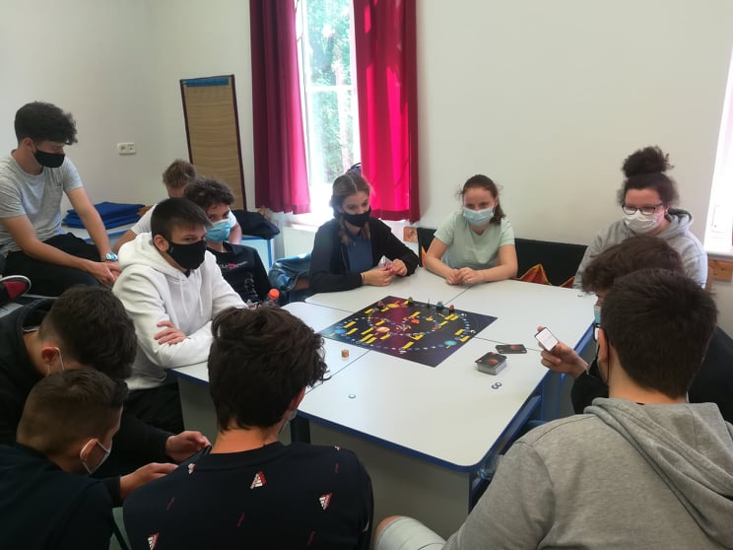
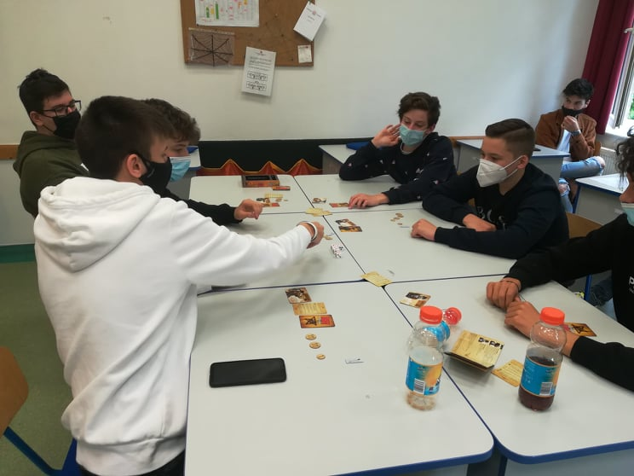
Az első nap

Slide 3
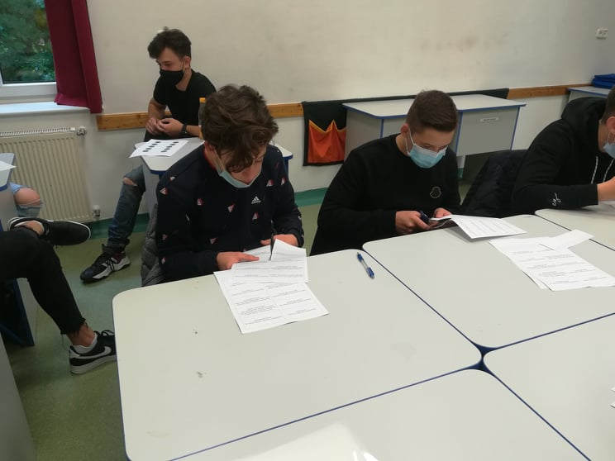
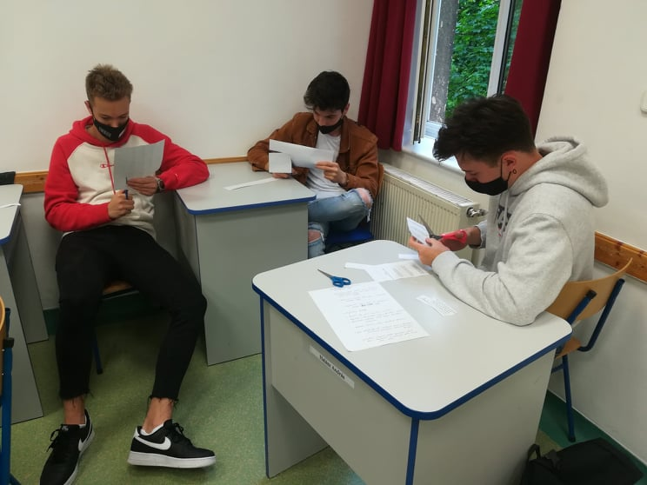
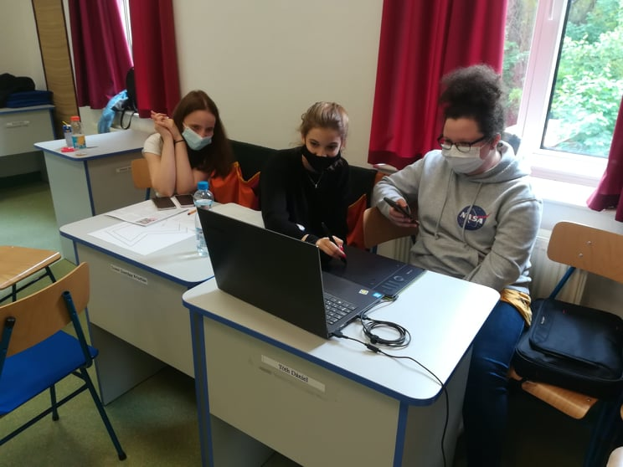
Társasjáték tervezése

Slide 4
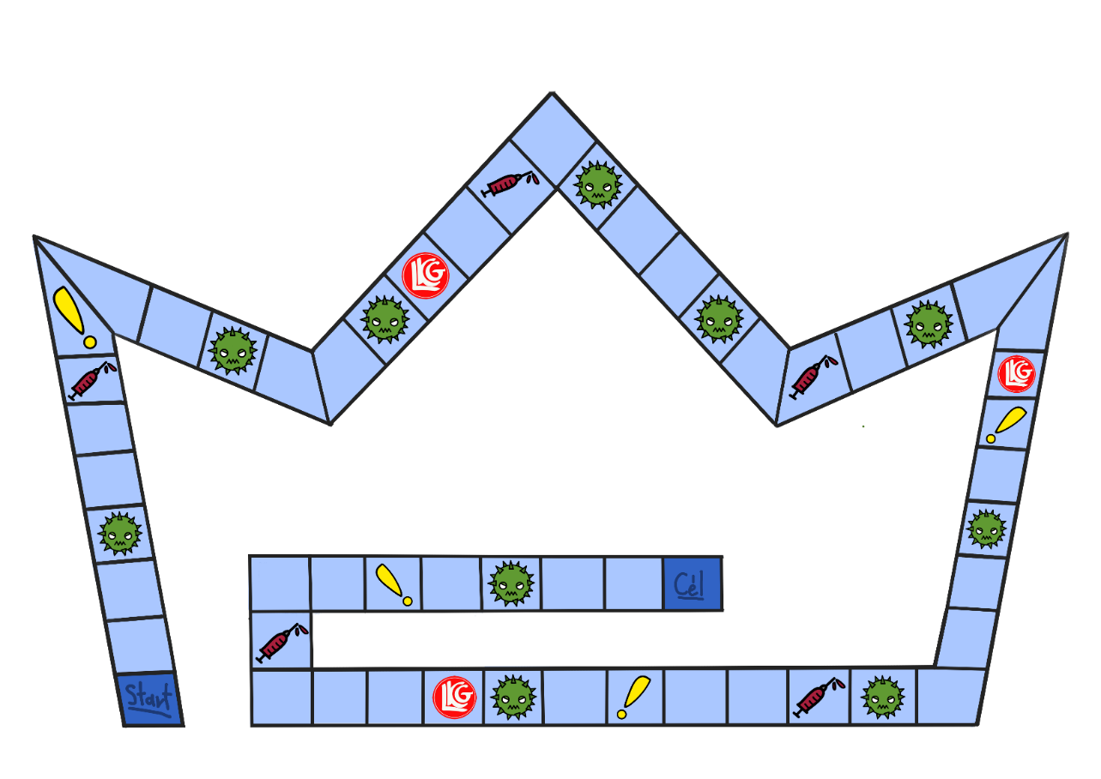
Játékszabályok - Koronák koronája
A játék célja:
A táblán a játékosoknak végig kell menniük a Starttól a célig. Haladásukat különböző mezők segítik és nehezítik. A társas játék célja, hogy saját bábunk elsőként lépjen be a célba. Azonban, hogy megnyerd a játékot nemcsak elsőként kell a célba érjél, hanem meg kell szerezz két vakcinát. (Maximum 6 játékos)
A kezdés:
A bábukat a start mezőre kell helyezni. Minden játékos dob egyet a dobókockával. Aki a legnagyobbat dobja, az kezdi a játékot. Őt az óramutató járásának megfelelően követik a többiek.

Slide 5
Kártyák
A játék meglepetés kártyát, 18 db kérdés kártyát és 16 db vakcina kártyát tartalmaz. A meglepetés kártya lehet büntető és jutalom kártya is, amit akkor kell felhúzni amikor a meglepetés (korona vírus ikon) mezőre lépsz.
A kérdés kártyákat az LKG mezőn kell felhúzni, válaszolni kell a kérdésre, ha válasz jó akkor dobj újra a dobókockával és ahányat dobsz annyit mehetsz előre, viszont, ha a válasz rossz akkor kimaradsz egy körből és csak a következő körbe dobhatsz újra. (A kártyát ne az a játékos húzza fel, aki válaszol mert tartalmazza a választ!)

Slide 6
Mezők
Meglepetés mező: húzz fel egy meglepetés kártyát.
Például:
Időben visszaküldted a feladatot, lépj előre két mezőt!
Nem kapcsoltad be a mikrofonod, lépj hátra két mezőt!
Óra helyett Netflixeztél, ezért vissza kell lépned a START mezőre!
Covid teszten voltál, dobj a kockával, ha páros, lépj előre annyit, amennyit dobtál, ha páratlan, lépj ugyanannyit vissza!
Nem vetted fel a büfében a maszkot, lépj vissza két mezőt!
A barátoddal 30 fős bulit tartottál, te és a tőled jobbra ülő játékos lépjen vissza 3 mezőt!
Válaszoltál az online órákon feltett kérdésekre, lépj előre két mezőt!

Slide 7
LKG mező: húzz egy kérdés kártyát amire válaszolnod kell, ha a válasz jó akkor dobj újra a dobókockával és ahányat dobsz annyit mehetsz előre viszont, ha válasz rossz akkor kimaradsz egy körből és csak a következő körben dobhatsz újra.
Például:
Hány napot jártunk ebben a tanévben iskolába?
Ki nyerte az idei pulykavacsorát?
Mennyibe kerül Ibinél a nyomi?
Hány orgonabokrot ültettünk az idén?

Slide 8
Karantén mező: ha erre a mezőre lépsz kimaradsz két körből.
Vakcina mező: Ha erre a mezőre lépsz akkor az azt jelenti, hogy megkaptad az oltást és kapsz egy vakcina kártyát (minimum 2 db vakcina kártya kell ahhoz, hogy célba érhess, ha nincs meg a 2 db vakcina kártya akkor ahányat dobsz a kockával annyit kell visszamenned érte)

Slide 9
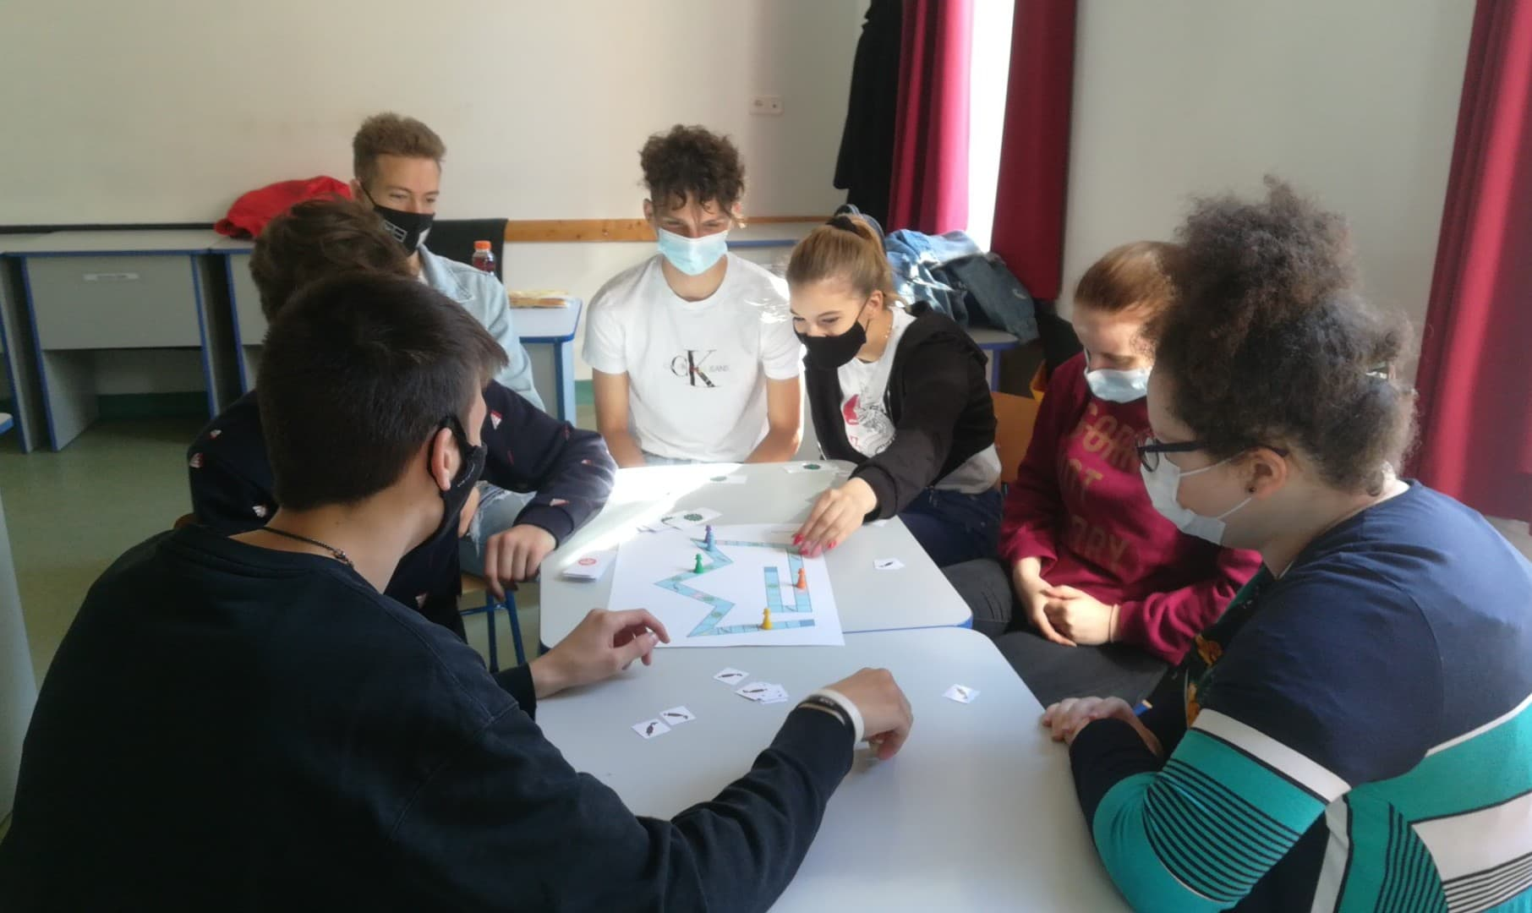
Köszönjük a figyelmet! ☺

